Slide 1
SmartPi
Alessandro Pittori, Eric da Costa
CAOS-Project
29.1.19

Slide 2
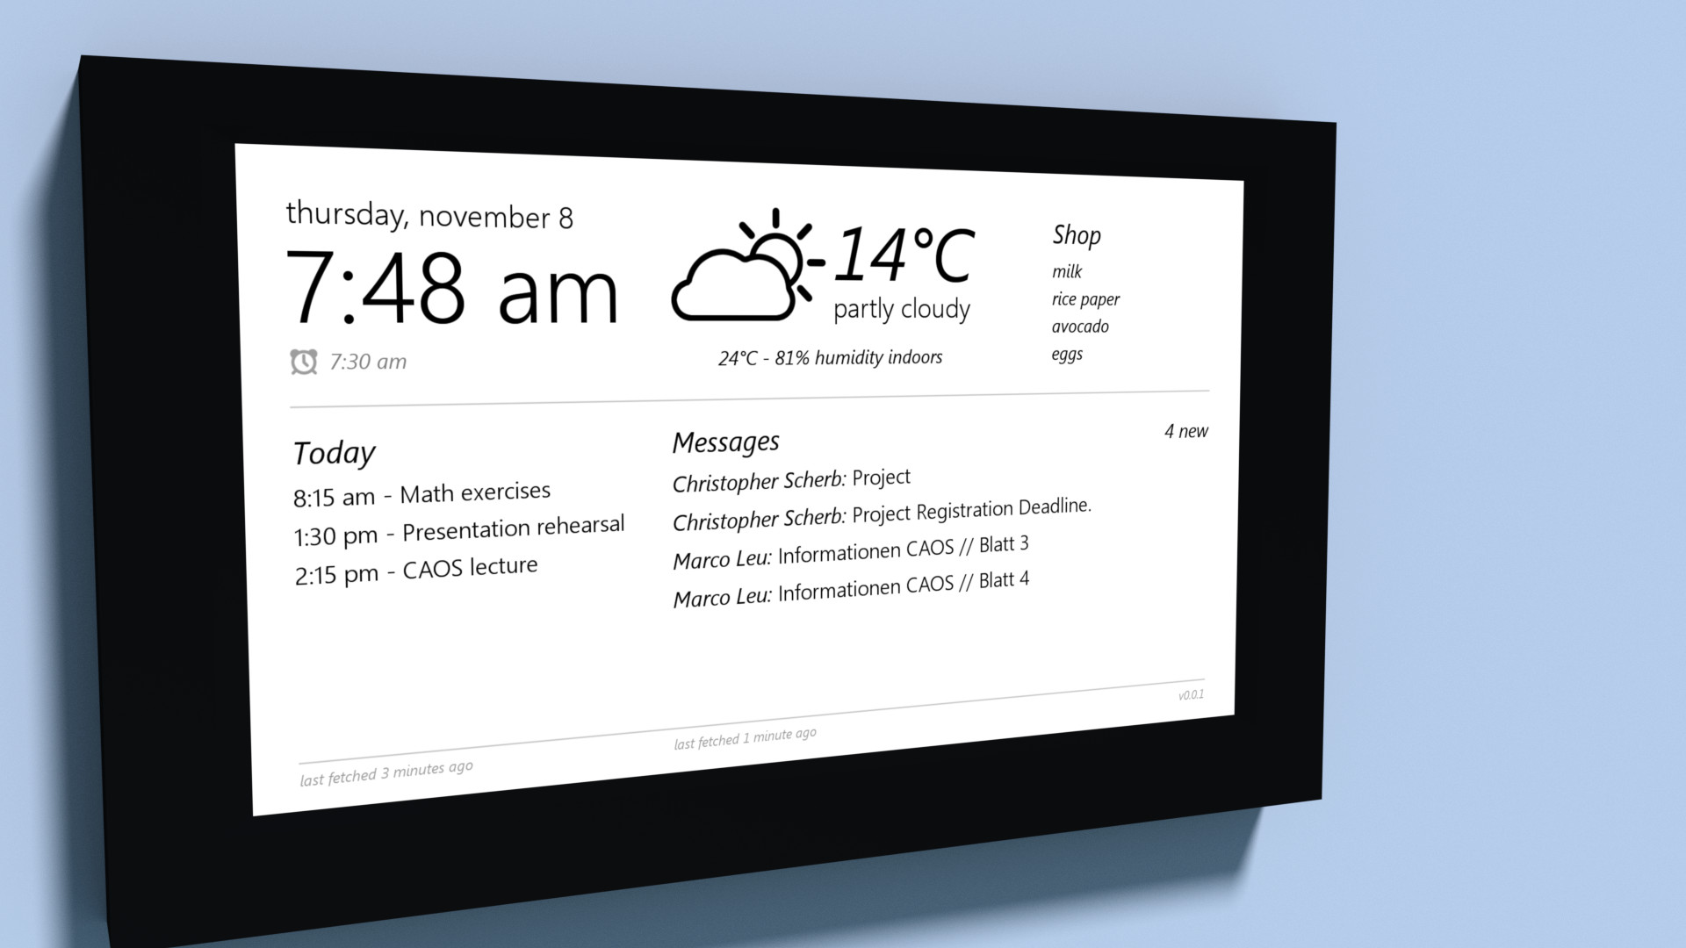
Throwback
Smart Home System
Raspberry Pi
Webserver
Wecker
Sensoren
Wetter

Slide 3
Technologien - Hardware
Raspberry Pi 3B+
Lautsprecher
LCD Touchscreen
DHT11 Temperatur
Luftfeuchtigkeit
Lichtsensor
Notes:
javax.mail damit alle anbieter funktionieren: generische lösung (vgl. google calendar api)

Slide 4
Technologien - Software
Python
Java
javax.mail:mail
org.json:json
com.sun.net.httpserver.HttpServer
React
fetch API
MaryTTS
Google Calendar API
OpenWeatherMap API
Notes:
javax.mail damit alle anbieter funktionieren: generische lösung (vgl. google calendar api)

Slide 5
Technologien - Webserver
HttpServer
Handler
eigene API
Notes:
javax.mail damit alle anbieter funktionieren: generische lösung (vgl. google calendar api)

Slide 6
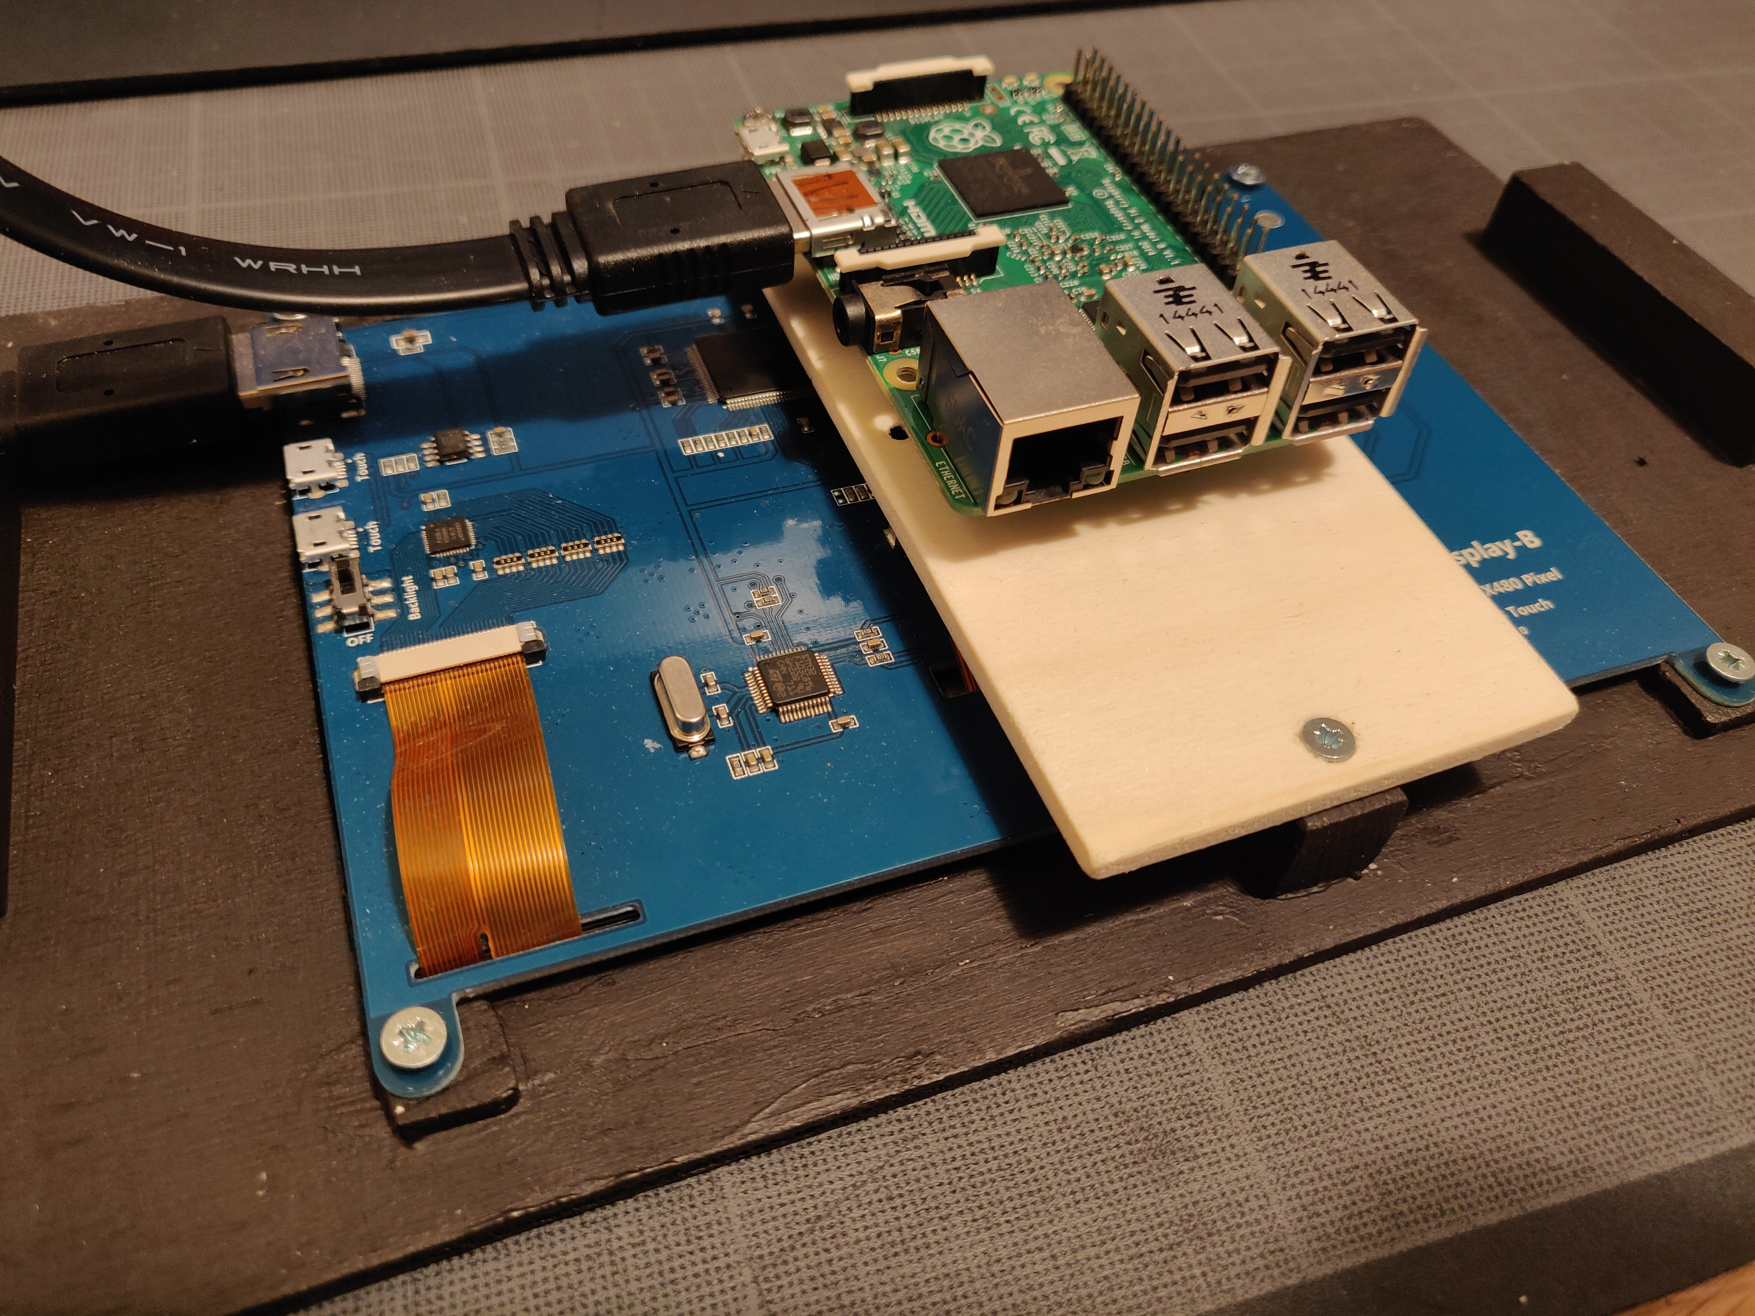
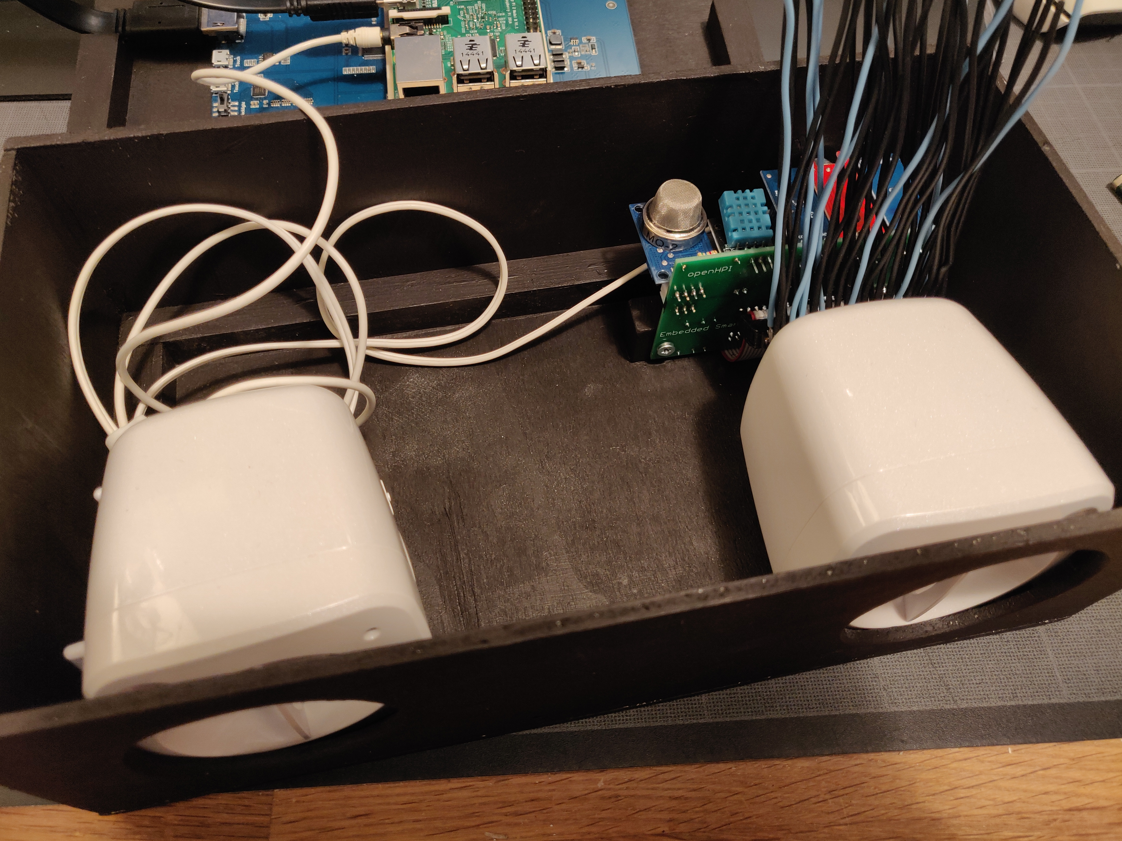
Bau

Slide 7
Demo
„SmartPi Demo“
IP

Slide 8
Probleme
Sicherheit
Java + React
Bau
Notes:
email credentials in textdatei, kalender über google oauth2
java react verbindung erst unklar, erst node server mit textdateien dann java httpserver zur besseren einbindung der java klassen
jar
bau kabel management, zu kurz, zu unflexibel

Slide 9
Erweiterungen
Anpassbar auf individuelle Anforderungen
Speech Recognition
Wecker setzten
Bestimmte Dinge wiederholen: Mail/Kalender
Notes:
anpassbar: weitere funktionalität/funktionalität ändern. einfach anpassbar. zb andere listen, mehrere email adressen

Slide 10
Fazit
Zusammenhang der Technologien
Python & Java
Node.js -> Java

Slide 11
Fragen

